Slide 2
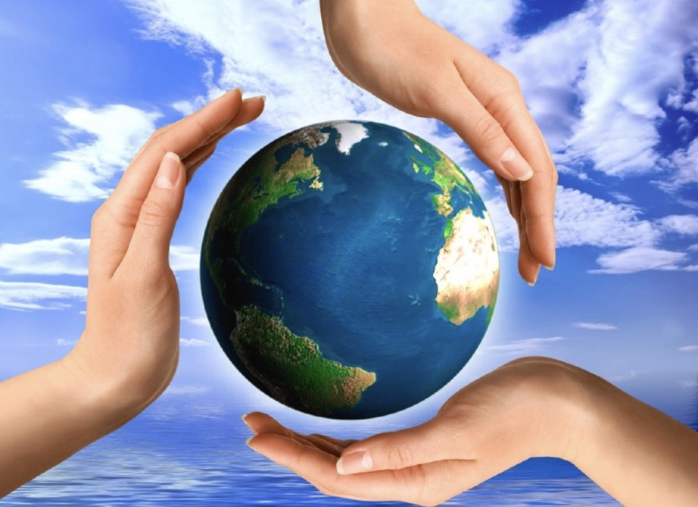
Есть на земле огромный дом Под крышей голубой. Живут в нём солнце, дождь и гром, Лес и морской прибой. Живут в нём птицы и цветы, Весенний звон ручья, Живёшь в том светлом доме ТЫ И все твои друзья. Куда б дороги не вели Всегда ты будешь в нём. ПРИРОДОЮ родной земли Зовётся этот дом.

Slide 3
Дорогие ребята, сегодня мы с вами побываем в удивительном мире природы. Вас ждут интересные загадки

Slide 4
Русская красавица, Всем нам очень нравится. Бела она, стройна, Одежда зелена.

Slide 6
Прямо в небо рвутся, ввысь; Ты внимательно всмотрись: Не березы, не осинки, Нет листочков, есть хвоинки.

Slide 8
Вот бочонок с шапочкой, С дерева упал. Год прошел – и деревцем Маленьким он стал

Slide 10
Ветви над рекой склонила, В реку смотрится уныло.

Slide 11
ИВА

Slide 12
Осень тихая настанет, Дивным дерево то станет: Листья – звезды яркие, Золотые, жаркие.

Slide 13
КЛЕН

Slide 14
Летом знойным зацветет – Сразу пчел к себе зовет. Круглые листочки, Светлые цветочки. Вкусен, сладок их нектар... Кто-то дерево узнал?

Slide 16
Что за дерево такое Угощает снегирей? Снег стоит, трещат морозы, Ну а ягоды вкусней.

Slide 18
Молодец, теперь я предлагаю посмотреть мультфильм

Slide 19
Я предлагаю нарисовать рисунок на тему:
« Мир, в котором я живу».
Ваши рисунки должны отразить любовь к миру (планете, природе, людям, искусству, чем вы любите заниматься ежедневно)
Спасибо за участие!

